Slide 1

Institut français des sciences et technologies des transports, de l’aménagement et des réseaux
Présentation de l’Institut
À l’AG de l’AFFI
Vincent Motyka
Directeur général adjoint

Slide 2
Les domaines d’intervention de l’Ifsttar
La mobilité des personnes et des biens, les modes et les usages
Les systèmes, les moyens de transports et leur fiabilité
Les impacts sur la sécurité des transports et la santé
Le génie urbain, l’habitat et les réseaux
Le génie civil et les matériaux de construction
Les risques naturels
Notes:
Le nouvel institut s’appuie sur ses compétences présentes, en particulier dans le domaine du génie civil, de la mobilité et de la sécurité routière, mais a pour ambition de répondre à de nouveaux enjeux, plus particulièrement ceux liés aux changements climatiques, à l’exigence d’un développement durable, ainsi qu’au vieillissement des populations.

Slide 3
Les missions de l’Ifsttar
Recherche finalisée
Produire
Diffuser
Valoriser
Formation
Expertise et Conseil
Diffusion de connaissances
Transfert d’innovation
Doctrine technique
Certification
Normalisation
Notes:
Conduire des recherches finalisées
Mener des missions d’expertise ou de conseil
Favoriser les transferts d’innovation
Développer des activités de certification et normalisation
Participer à l’élaboration de la doctrine technique et des politiques publiques
Assurer une diffusion des connaissances
Contribuer à la formation à et par la recherche

Slide 4
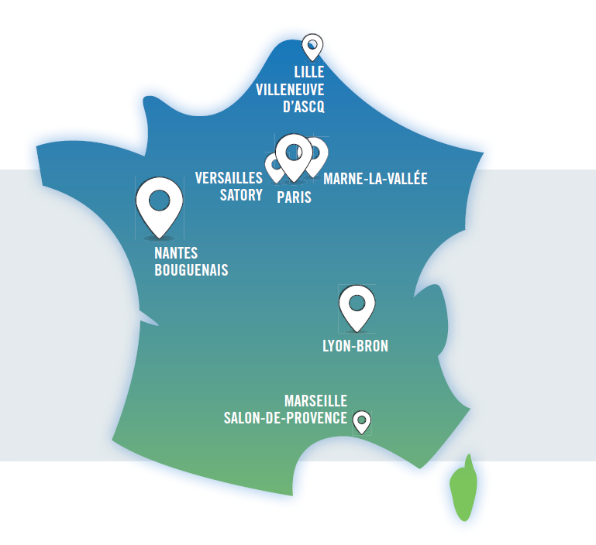
Chiffres clés
1206 agents au 01/01/2012
  Dont 384 doctorants
5 Départements de recherche
Budget de 120 M€ en 2012
En 2011
282 publications dans des revues d’audience internationale
160 contrats de recherche
110 missions d’expertise
76 brevets
74 thèses soutenues
61 projets européens
6 sites principaux et des antennes à Belfort, Grenoble, Nice, Le Grand Quevilly et Clermont-Ferrand

Slide 5
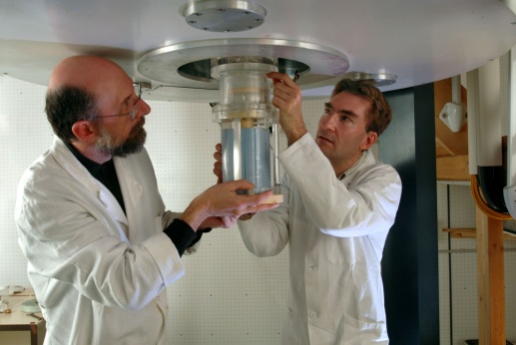
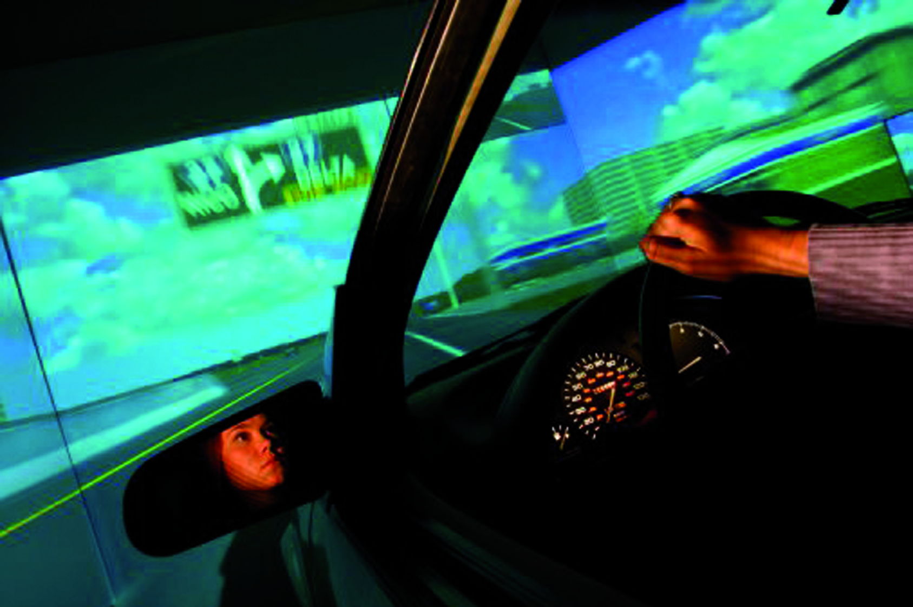
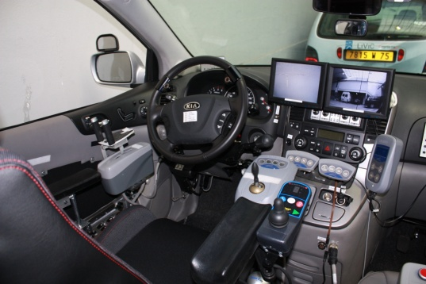
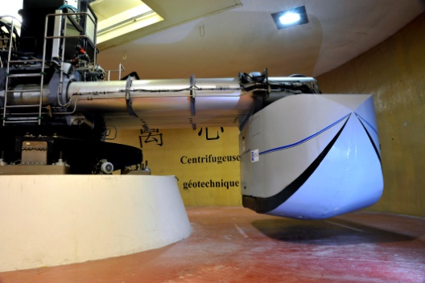
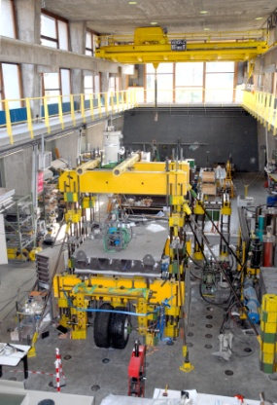
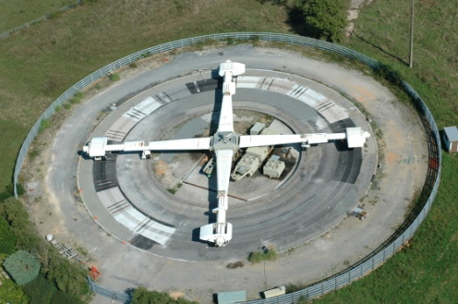
Quelques équipements d’essais
IRM
Simulateurs de conduite
Véhicules instrumentés
Plateforme
d’essais de structures
Centrifugeuse géotechnique
Manège de fatigue

Slide 6
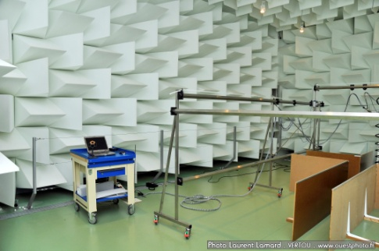
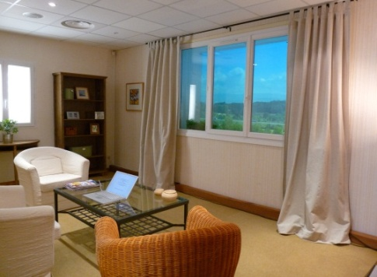
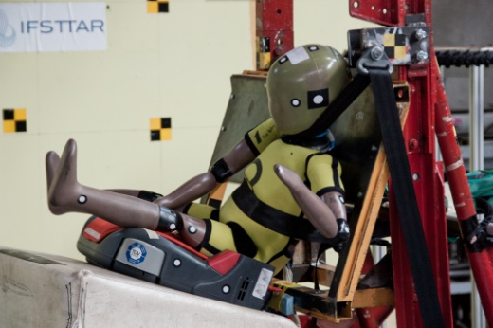
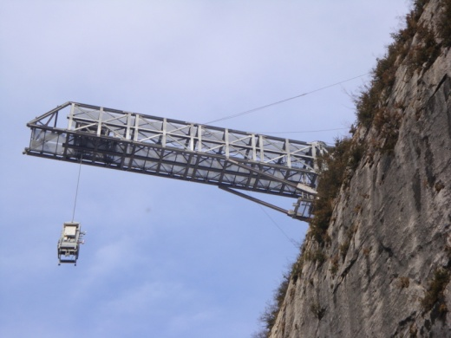
Autres moyens d’essais
Et encore d’autres
Banc de fatigue des câbles
Bases de données
Centre de simulation et de commande ferroviaire
Laboratoire physico-chimique et environnemental
…
Salle Semi-anéchoïque
Laboratoire de Simulation et d’Evaluation de l’Environnement
Catapulte de chocs
Station de chutes de blocs
Notes:
Un Laboratoire de Simulation et d’Evaluation de l’Environnement (LSEE) destiné aux expérimentations sur les impacts environnementaux des infrastructures de transport et des trafics associés. Il s’agit d’un équipement scientifique innovant (implantation d’un système de restitution sonore holophonique, utilisation de la réalité virtuelle) et original parce qu’il met les participants en situation de riverain dans un « vrai » salon. Il constitue un apport essentiel pour le développement des recherches portant sur la perception de l’environnement ; son objectif est triple :
simuler des situations qui n’existent pas dans la réalité grâce à l’utilisation de la réalité virtuelle
immerger une ou plusieurs personnes dans un cadre familier reconstitué (le salon d’un riverain d’une infrastructure de transport)
prédire les réactions des participants potentiellement confrontés à ces situations dans la réalité.

Slide 7
Sense-city
Concept de ville « sensible », apte à s’auto-diagnostiquer
Prototypage de micro et nanocapteurs pour la métrologie de la Ville Durable
Sous-sol en construction
Chambre climatique sur rail
Maquette ville
Stockage
Centre de contrôle
Rétention eaux usées
Notes:
concept de ville « sensible », apte à s’auto-diagnostiquer en permanence pour devenir énergétiquement moins dispendieuse, environnementalement plus propre et sanitairement plus sûre.
« Sense-city », un des projets phares de l’Ifsttar, explorera le concept de ville « sensible » grâce à la création d’une « mini-ville » climatique installée sur le site du CSTB au sein du cluster Descartes à Marne-la-Vallée. La mise en service de cet équipement est prévue pour avril 2014.
Répondant aux objectifs de la stratégie scientifique de l’Ifsttar, ce nouvel équipement s’appliquera à analyser les systèmes territoriaux et les réseaux en développant par exemple de nouveaux
capteurs bas-coût à partir de matériaux innovants. Ainsi, grâce à ces réseaux de capteurs, il pourrait devenir possible de mesurer la sensibilité des bâtiments aux aléas climatiques, de mettre en place un suivi des matériaux et des déchets ou encore de mesurer le trafic guidé multimodal.

Slide 8
L’ancrage territorial et le rayonnement de l’Ifsttar
L’Ifsttar entretient de nombreux partenariats locaux publics et privés, avec
  Le monde académique (Universités, grandes écoles, labo de recherche…)
  Les pôles de recherche et d’enseignement supérieur (PRES)
  Les pôles scientifiques et technologiques (PST)
  Les pôles de compétitivité
  Les acteurs industriels

Slide 9
Autres implications
Le Privé
Le Réseau Scientifique et Technique (MEDDE)
  Animation
  21 ERA (Equipes de Recherche Associées) dans les CETE (Centres d’Etudes Techniques de l’Equipement)
  Collaborations dans les Pôles de Compétence et d’Innovation (PCI) des CETE
Accords Cadres
Alstom
Lafarge
Partenariats industriels
Bombardier
RATP
RFF
SNCF
Toyota
Météo-France
EDF
Michelin
Renault
Véolia

Slide 10
En Europe, une influence reconnue
Participer à la programmation stratégique de la recherche
  ECTRI, FEHRL, FERSI, ERTRAC, ECTP, CEDR, JPI Urban…
Influer sur les politiques communautaires
  Transport, matériaux, nanotechnologies, TIC…
Contribuer à des projets européens
  Horizon 2020, 7ème PCRD
Développer des échanges scientifiques « réseaux d’excellence
  Humanist, ISN, Eurnex, Nearctis, VPH, Hycon2…

Slide 11
Une présence dans le monde
Développement de projets scientifiques bilatéraux
Valorisation de nos compétences via les groupes de travail internationaux
  AIPCR, OCDE, RILEM
  Missions d’expertise
Promotion des méthodes dans les normalisations ISO et CEN
Soutien à l’exportation
  Entreprises et bureaux d’étude
Promotion de l’attractivité de l’établissement
  Mobilité et accueil des chercheurs

Slide 12
Les Investissements d’avenir
Equipex
Sense city
IVTV
Labex
Celya
OSUG@2020
IEED
France Energie Marine
IRT
Resif core
NanoimagesX
Futurs Urbains
MMCD (projet
L’homme dans les transports (projet)
Vedecom2 (projet)
Efficacity (projet)
Geodenergie (projet)
Railenium
Jules Verne
Idex
A*Midex Marseille
SATT
Ile de France Innov
PACA Corse

Slide 13
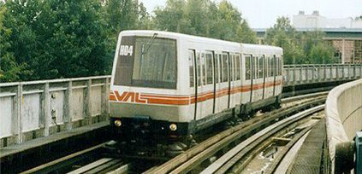
IFSTTAR et le ferroviaire
Années 60/70 : la ville nouvelle de Villeneuve :
Le projet urbain a généré un projet d’innovation dans les systèmes de transport guidé
Années 70 : constitution d’une expertise scientifique et technologique dans les transports,
université des sciences et technologies de Lille (USTL), Matra-Transport (aujourd’hui Siemens),
Lille Métropole Communauté Urbaine (LMCU), et l’agence de développement de Lille-Est
tous ensemble autour de cet objet innovant : le VAL
1983 : The VAL enters into operation (World premiere)

Slide 14
La recherche sur le ferroviaire à l’Ifsttar
Les 6 axes stratégiques de la recherche sur le ferroviaire à l’Ifsttar
Moderniser les infrastructures de transport
Optimiser l’exploitation et l’usage des réseaux ferroviaires
Développer des systèmes ferroviaires sûrs et interopérables
Intermodalité, services et aménagement du territoire
Maîtriser le vieillissement, les risques et les nuisances
Economiser l’énergie et les ressources naturelles

Slide 15
Moderniser les infrastructures de transport
Comprendre et simuler le comportement réel des infrastructures ferroviaires et leur dimensionnement
Simuler la dynamique des véhicules et les interactions roue-rail
Cerner les limites d’utilisation des voies ballastées et élaborer des solutions alternatives
Développer des techniques d’amélioration des caractéristiques d’exploitation des infrastructures en service ou à réhabiliter

Slide 16
Optimiser l’exploitation et l’usage des réseaux ferroviaires
Develop modeling and simulation tools for rail network management
Deploy communication, localization and monitoring technologies for smart mobility
Design monitoring and diagnostic tools for rolling stock and infrastructure status
Model maintenance procedures; optimize them

Slide 17
Développer des systèmes ferroviaires sûrs et interopérables
Develop ERTMS/ETCS and other train control and command systems
Increase safety at level crossings
Investigate the protection of persons and property
Certify dynamic behaviour of new rolling stock
Produce indicators of near derayment and overtuning

Slide 18
Intermodalité, services et aménagement du territoire
Offer services to users; develop information systems
Improve modal shift conditions
Analyse rail freight production conditions
Eco-design and optimize rail network logistics within the framework of planned land use and adapted urban planning

Slide 19
Maîtriser le vieillissement, les risques et les nuisances
Extend the life of engineering works
Access residual status of works, their foundations, and sustainable design of infrastructure
Contribute to the management of natural hazards : seismic and hydrologic risks, ground mouvement, droughts, landslides, etc.
Reduce transport systems induced noise, vibration, and electromagnetic pollution and impact : environment / infrastructure interaction, particularly in the context of climate change

Slide 20
Economiser l’énergie et les ressources naturelles
Optimize energy saving oriented traffic management
Target energy reliability and efficacy for electric traction chains
Reduce tapping into non renewable natural ressources
Access ecological footprint of civil ingineering works
Practice beneficial re-use of waste and deconstructed items
Apply holistic approach to infrastructure live-cycle analysis

Slide 21
RAILENIUM c’est
– un IRT de dimension européenne et internationale, sur l’infrastructure ferroviaire et ses interactions avec le MR;
– une Fondation menant les programmes de R&D et une SAS
gérant un Centre d’essai,
– associant industriels, établissements d’enseignement
supérieur et de recherche et collectivités,
– pour produire de l’innovation technologique dans les
infrastructures ferroviaires, accélérer la mise sur le marché
de nouveaux produits et offrir des programmes de formation,
– un site principal à Valenciennes et des sites secondaires à
Villeneuve d’Ascq et Compiègne.

Slide 22
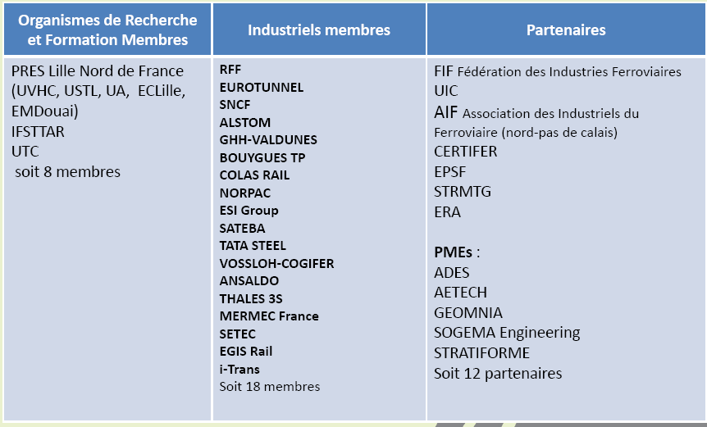
Membres et partenaires

Slide 23
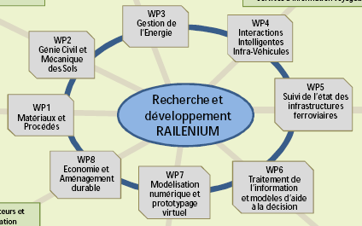
IFSTTAR
8 programmes de recherche (WP)
IFSTTAR Leader

Slide 24
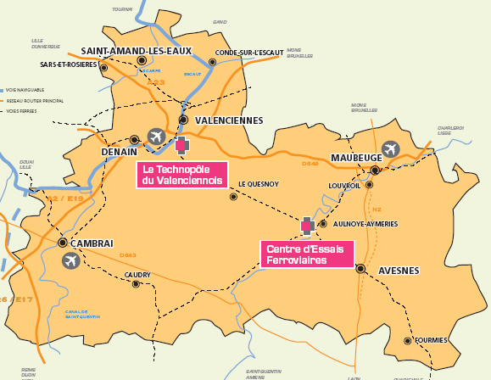
Site principal

Slide 25
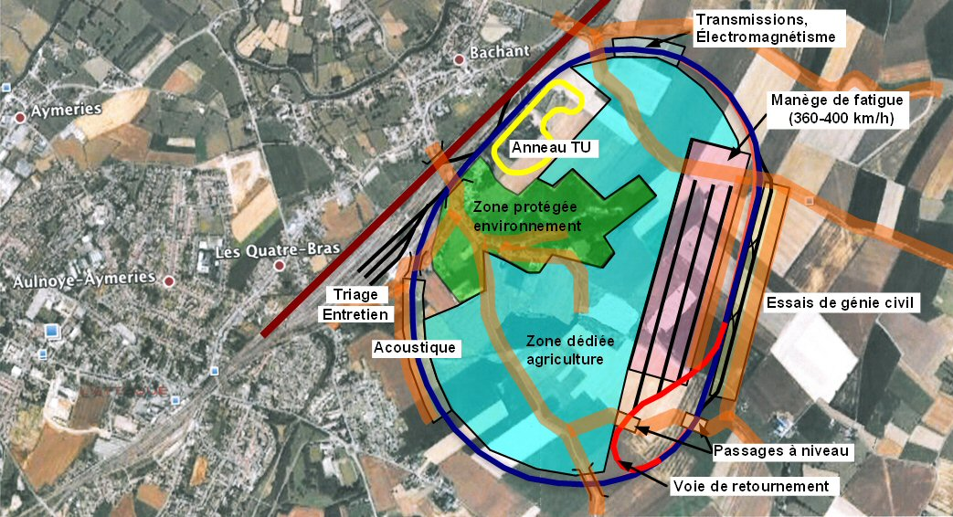
Le site d’essai Aulnoye-Aymeries-Bachant

Slide 26
WP2
Essais sur structures de génie civil en vraie grandeur sous train réel (B120)
Installation d’essais (étape finale du développement de solutions innovantes)
Pourrait servir pour la préhomologation.
Permet de tester des ouvrages géotechniques, des ouvrages d’art, des solutions de voies, des appareils de voie, des solutions d’intervention de maintenance.

Slide 27

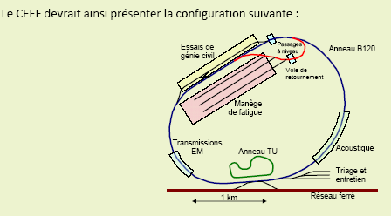
The RAILENIUM test centre should seem as follow :
Cross-passages
Civil Engineering
Tiredness (vertical roundabout)
EMC
Urban transports
Acoustics

Slide 28
WP2 IFSTTAR Leader
Thème 1. Manège de fatigue
150m
40m
1. Tester des structures fabriquées dans les conditions de chantier : durabilité ou fatigue (voies, ouvrages d’art, équipement de la voie, 10 ans = 7 jours d’essai répartis sur 2 mois ; 100 ans = 70 jours répartis sur 8 mois).
2. Comportement du ballast à grande vitesse.
3. Possibilité d’appliquer des charges différentes à des vitesses variées.

Slide 29
Merci de votre attention
Ifsttar
Cité Descartes
Boulevard Newton
77420 Champs-sur-Marne
Tél. +33 (0)1 40 43 50 00
www.ifsttar.fr
Vincent.motyka@ifsttar.fr

